Slide 1
Top2000 Scrumgroep 13
Sam elfring – Lucas HUls – Bram van Nek – Guus hinrichs

Slide 2
inleiding
Startdocument
DevOps
Sinds de eeuwwisseling wordt aan het eind van het jaar door Radio 2 de TOP2000 uitgezonden. Daarbij kunnen luisteraars hun favoriete nummers doorgeven, waaruit ieder jaar een TOP2000 wordt samengesteld. Deze wordt, in omgekeerde volgorde, afgespeeld tussen kerst en nieuwjaarsdag. De nummer 1 is te horen vlak voordat het nieuwe jaar begint.

Slide 3
Inhoudsopgave
Voorblad
Inleiding
Inhoudsopgave
Samenwerking
Documentatie
Database
GIT Commits
Eindproduct
Afsluiting

Slide 4
Samenwerking
Helpen met problemen.
Zorgen voor een goed eindproduct.
Creatief te werk gaan.
Nette code schrijven.

Slide 5
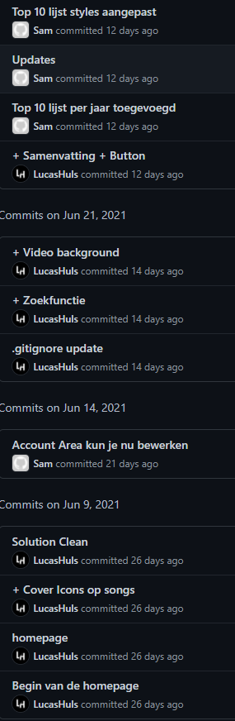
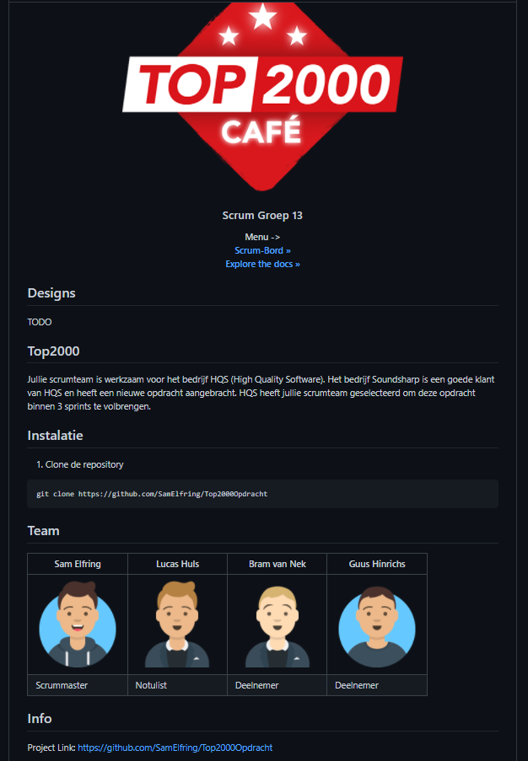
Git Commits
Develop branch / Main branch
Commits kunnen iets duidelijker

Slide 6
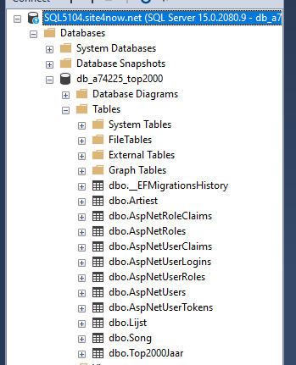
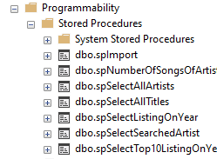
Database
Stored Procedures
Gebruik gemaakt van site4now.net
Azure was te traag

Slide 7
DOcumentatie
Mockup - Hyperlink
PVE - Hyperlink
PVA - Hyperlink

Slide 8
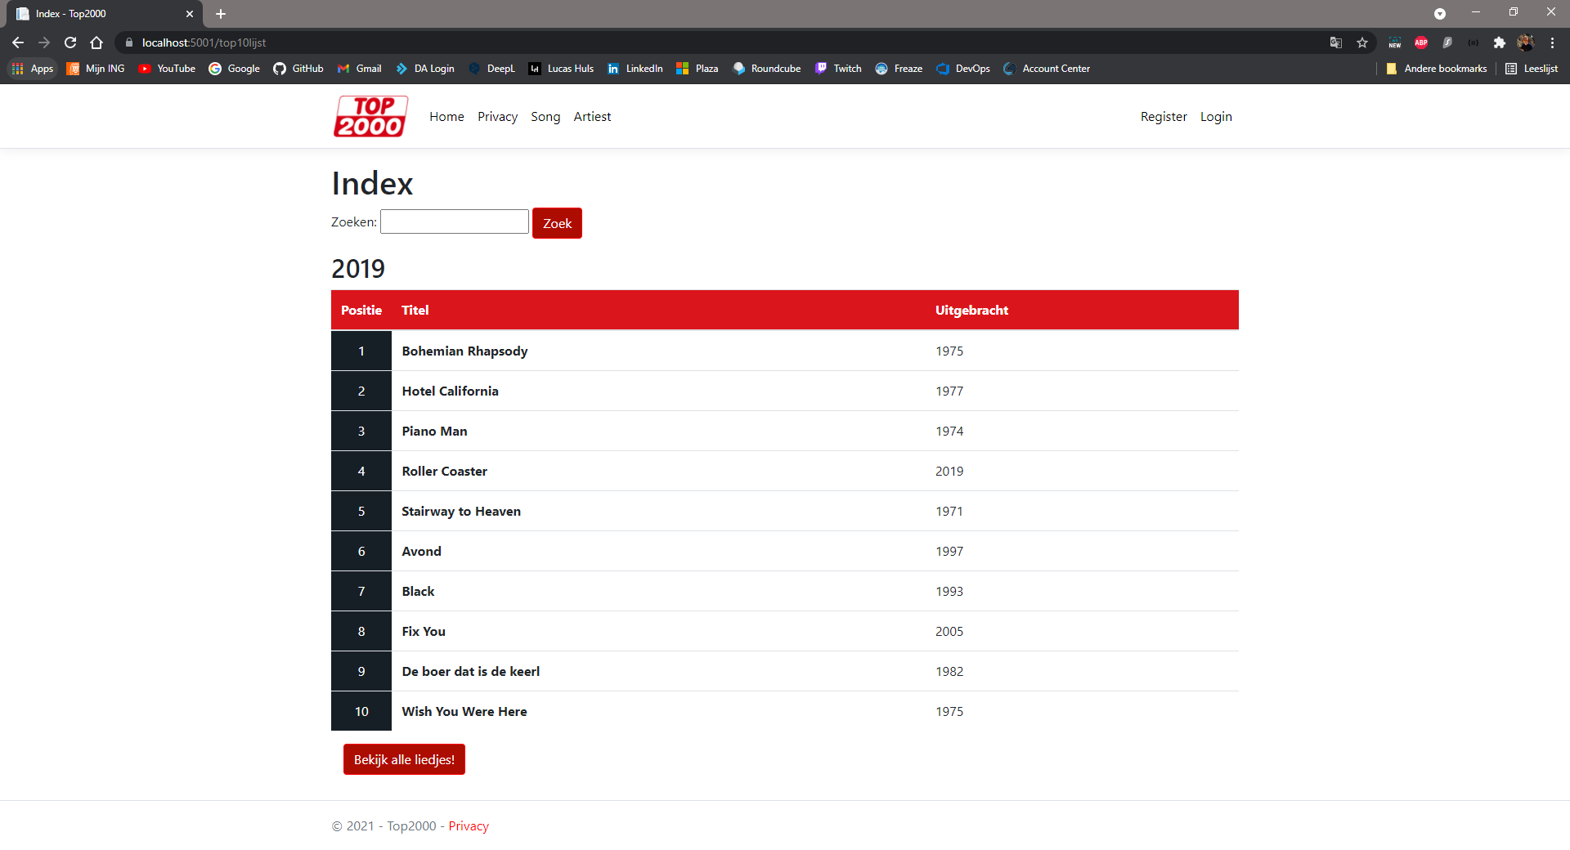
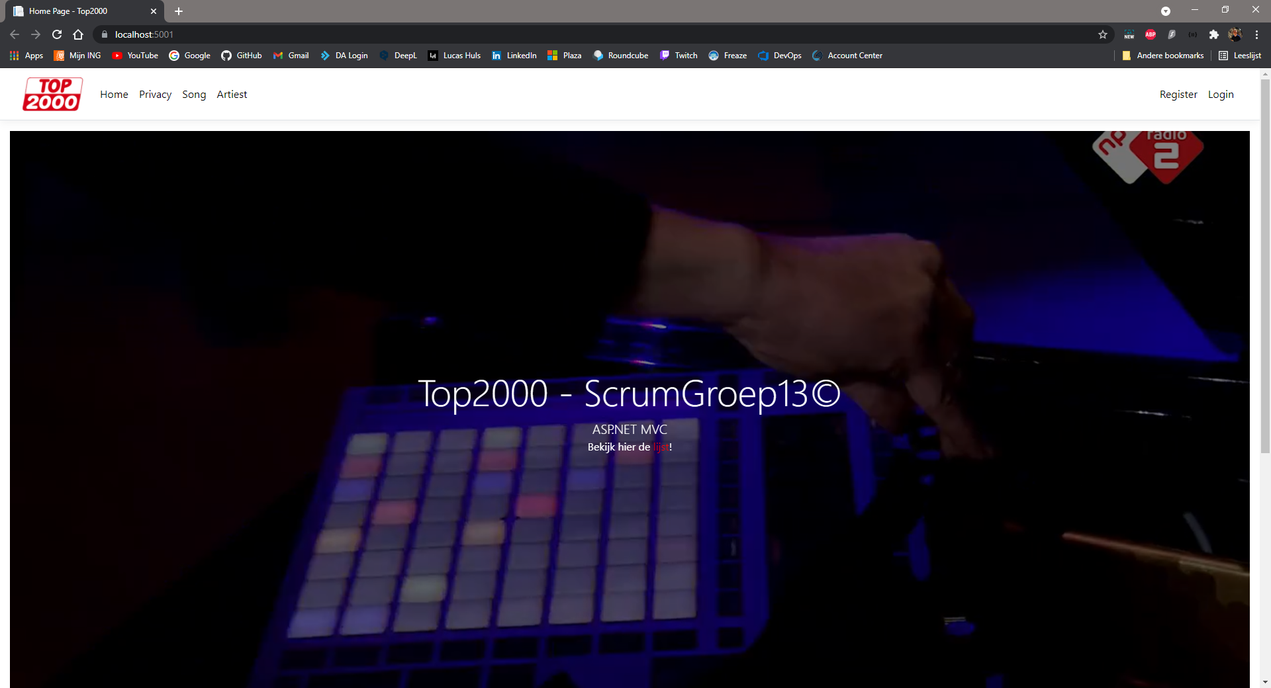
EIndproduct

Slide 9
Wat ging goed & slecht?
Geen commentaar
Elkaar geholpen
Het hulpdocument redelijk laat werd toegevoegd
Alles op tijd af

Slide 10
retrospective
Iedereen heeft goed aan de opdrachten gewerkt.
De communicatie kan beter.

Slide 11
Afsluiting
Bedankt voor jullie aandacht

